Slide 1
Множење разломака

Slide 5
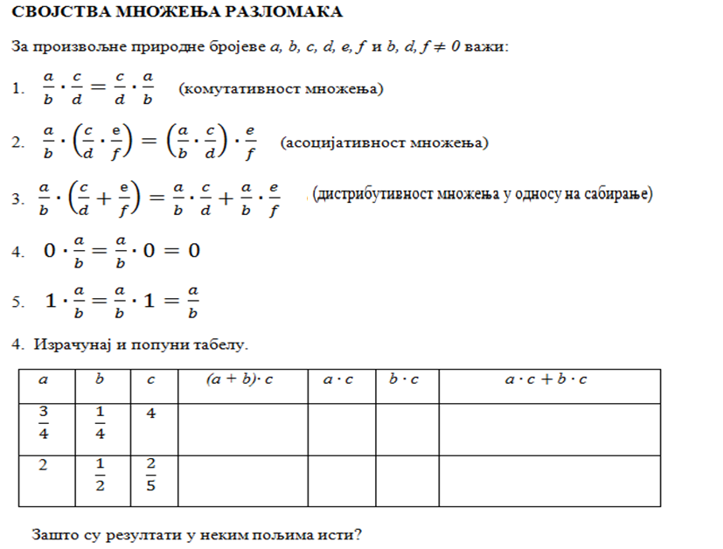

Slide 6
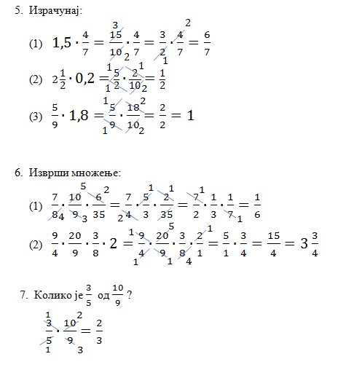

Slide 7
